Slide 1

CANCIONES ETERNAS
1
ROCÍO JURADO

Slide 2
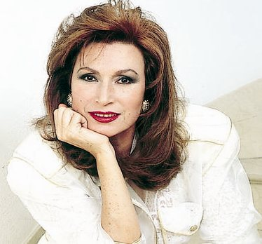
De Rocío Jurado unos opinan que es la más grande, para otros es la mejor, pero lo cierto es que tanto su persona como sus canciones son eternas.
Deléitate con su música.
EN CADA IMAGEN HAY UN TEMA

Slide 3
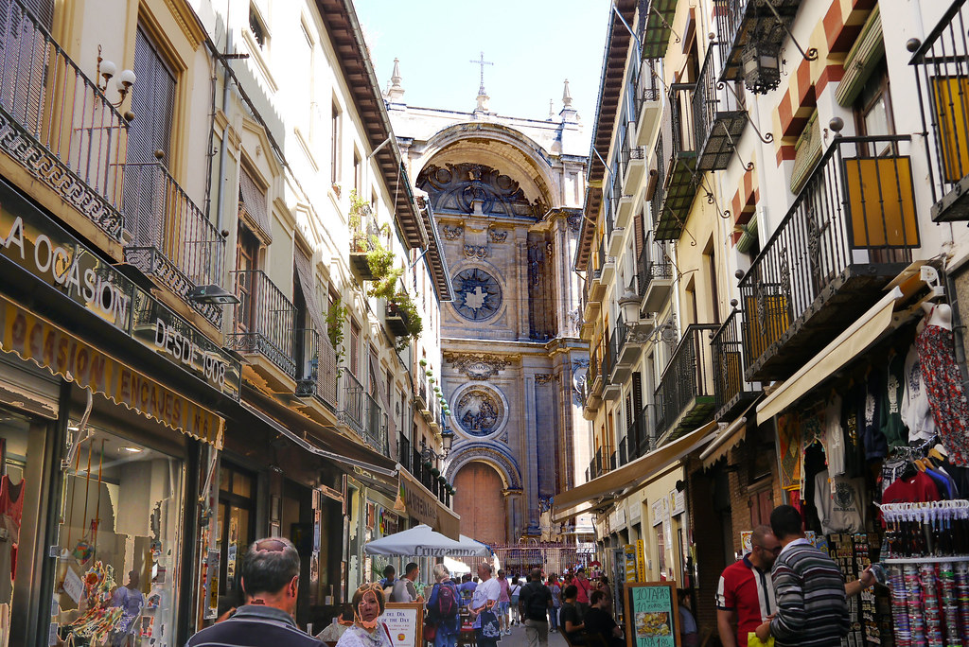
CANCIÓN: Amor marinero

Slide 4
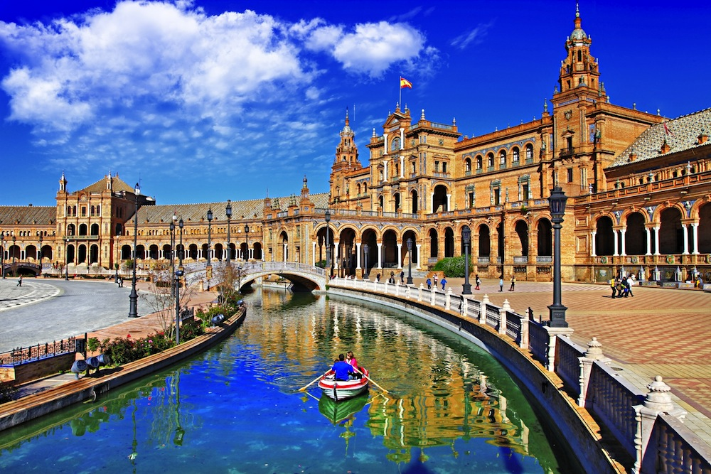
CANCIÓN: Callejuela sin salida

Slide 5

GRACIAS POR TU VISITA
Y QUE TENGAS UN BUEN DÍA
VICTOR NOVELLÓN

Slide 6







¿Te ha gustado?
Puedes ver más entrando
Aquí
Además puedes recibir powerpoints en tu correo electrónico suscribiéndote aquí:

